Slide 1


Temamøde 28. august 2025
Sundhedsantropologi i praksis - ny viden til jer, der arbejder med borgernær sundhed
v. Ayo Wahlberg, professor og institutleder ved Institut for Antropologi, Københavns Universitet
og
Bodil Just Christensen, adjunkt og ph.d. i antropologi, Institut for Antropologi, Københavns Universitet
Notes:
Bent byder velkommen
Formålet med dagen
Præsentation bordet rundt

Slide 2

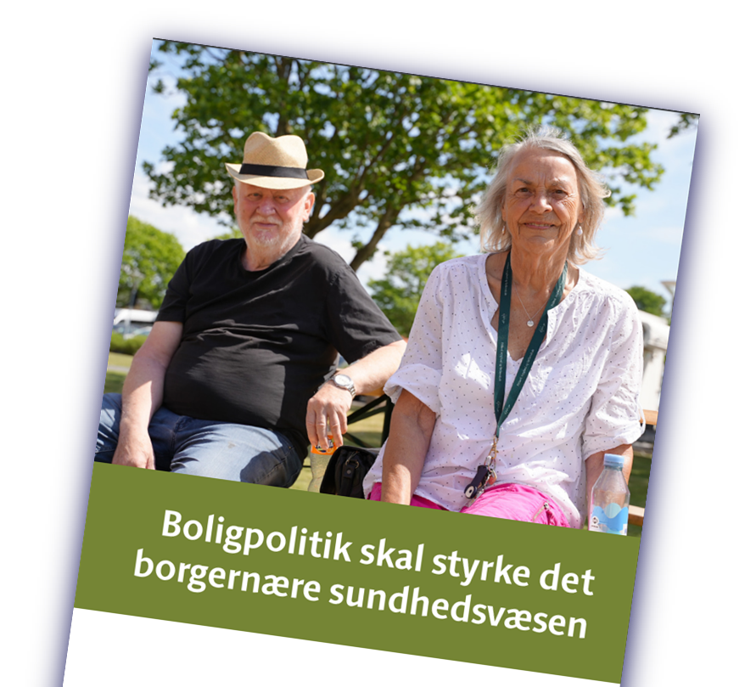
Program
10.00 Velkomst
10.10 ”Det kroniske liv - dagliglivet med sygdom(me)” v. Ayo Wahlberg, professor og institutleder ved Institut for An-tropologi, Københavns Universitet
10.35 Pause
10.40 ”At se sundhed i kontekst: Fra hverdagsliv til strukturelle forklaringer på ulighed” v. Bodil Just Christensen, adjunkt ved Institut for Antropologi, Københavns Universitet
11.00 Spørgsmål og fælles diskussion
11.20 Opsamling og fremtidige samarbejder
Notes:
Astrid
Nu uddybe kort om det partnerskab vi står med i dag.
Partnerskabet arbejder for den indholdsmæsige ramme vi ridsede op i udspillet. Det er er stor kompleksitet hvad angår både problemstillinger, aktører og arenaer. Men det er den eneste som giver mening, hvis vi vil flytte noget

Slide 3
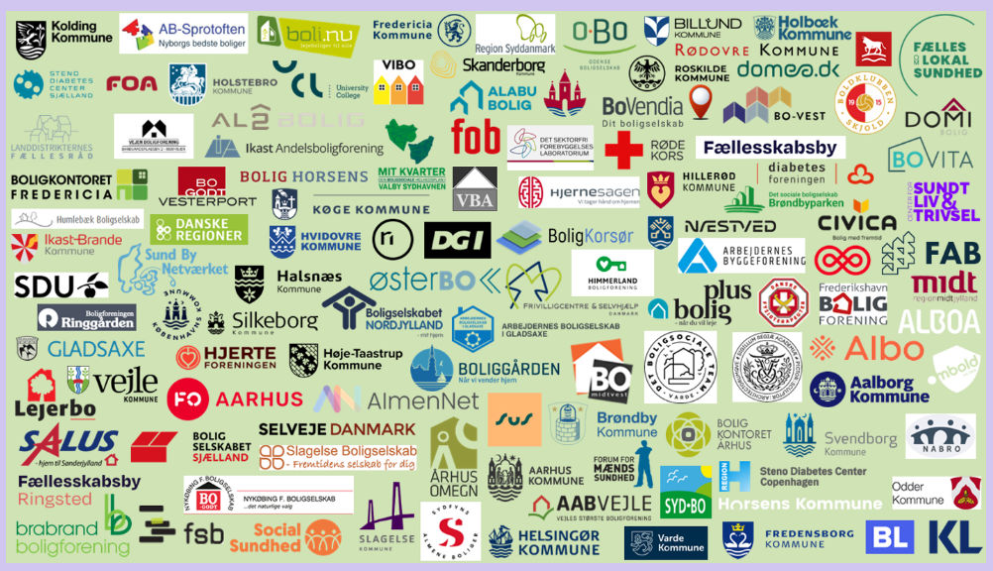
Status fra Fælles om Lokal Sundhed og præsentation
130 organisationer:
Kommuner
Regioner
Boligorganisationer
Civilsamfundsorg.
Vidensaktører
Notes:
Start med status på medlemmer
Husk partnermøde den 23.9 i Roskilde
Fortæl om hvor vi er i arbejdet med partnerskabet – vi er godt i gang med møder og webinarer. Vi arbejder med at etablere nye fora – blandt et tværgående forskerforum
Introducer Ayo og Bodil

Slide 4

Det kroniske liv
– dagliglivet med sygdom(me)
Ayo Wahlberg
Professor, Institut for Antropologi
Sundhedsantropologi i praksis – ny viden til jer, der arbejder med borgernær sundhed
28. august 2025

Slide 5
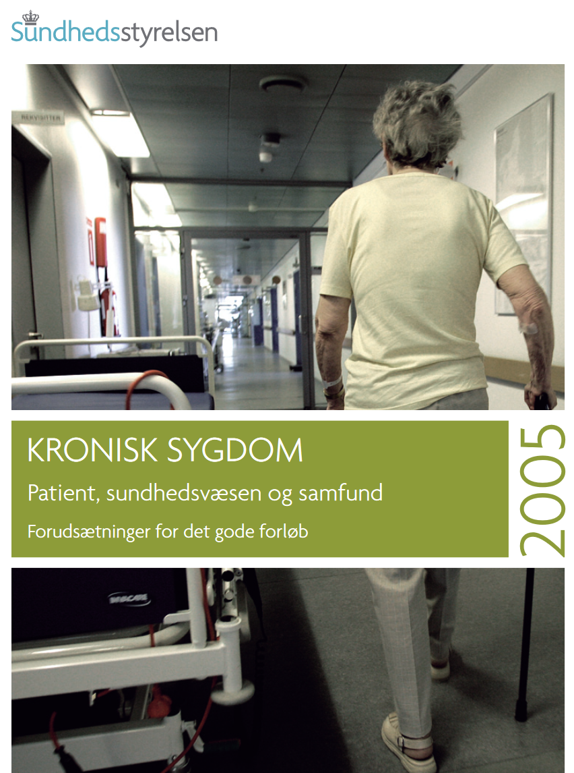
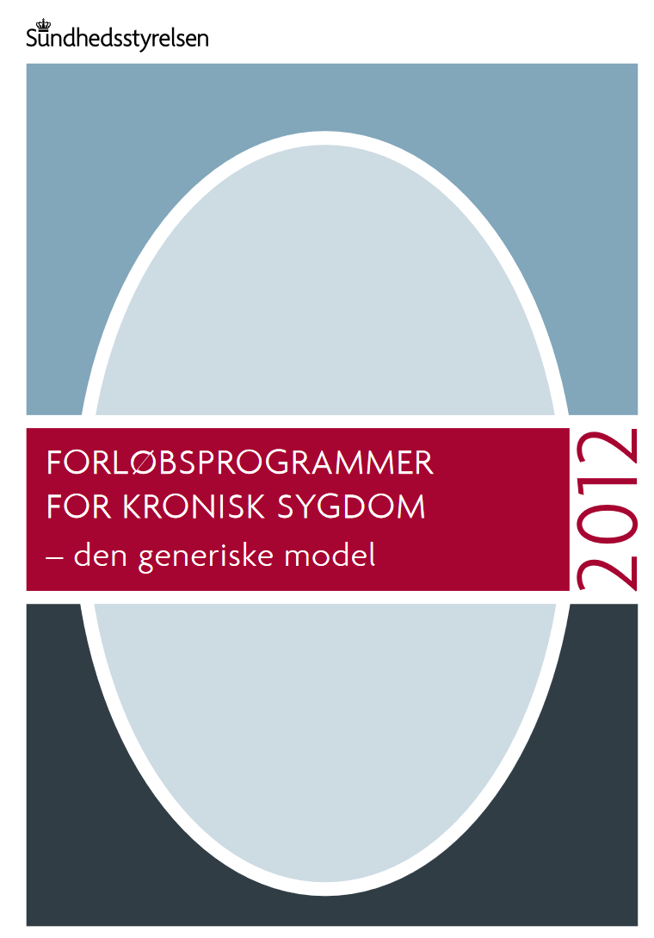
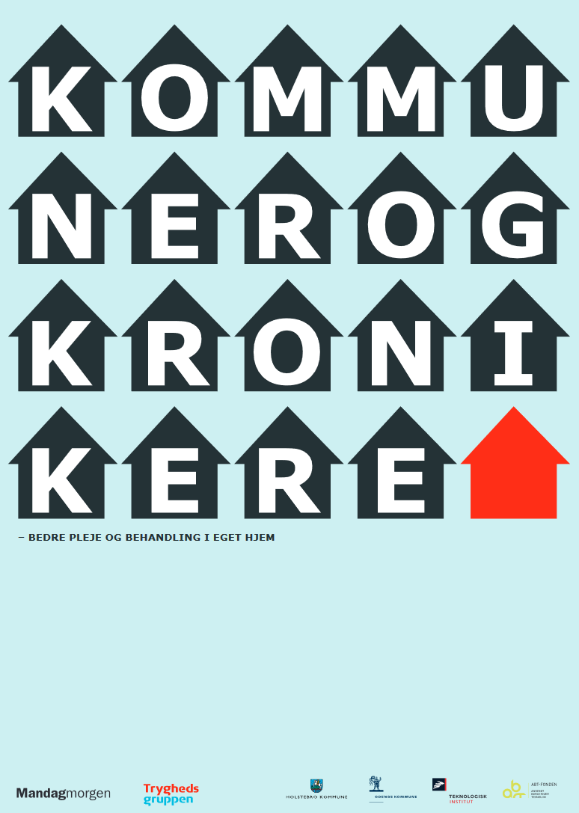
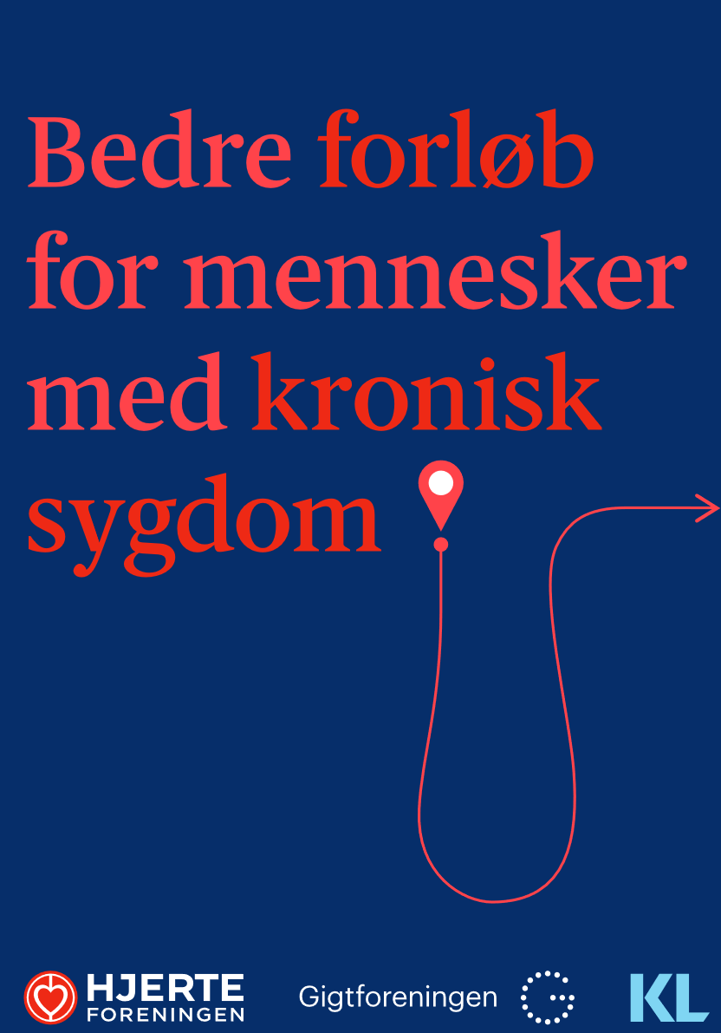
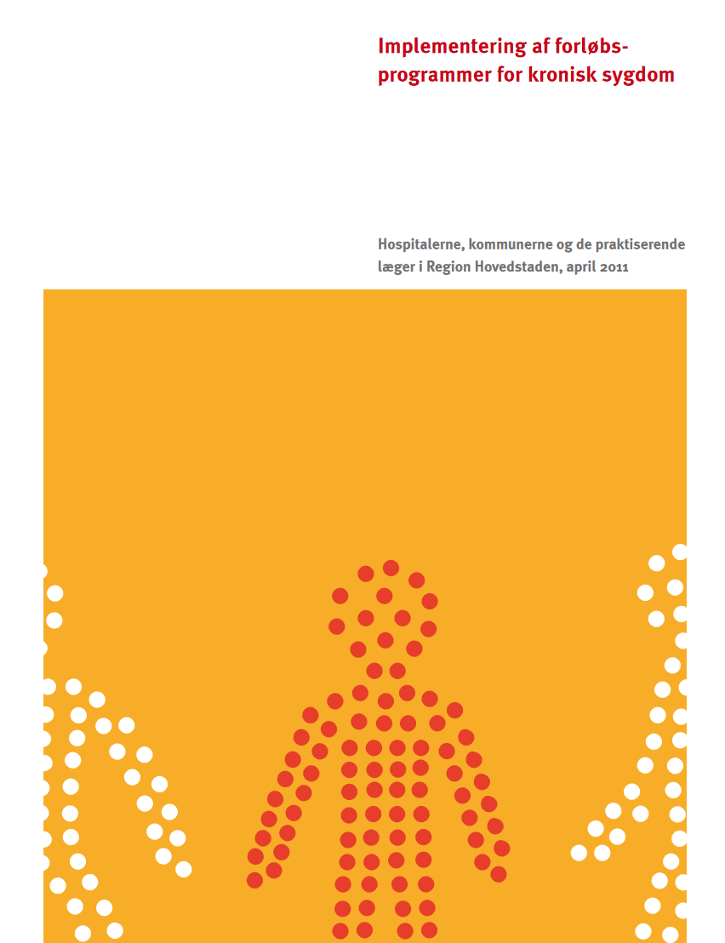

Slide 6
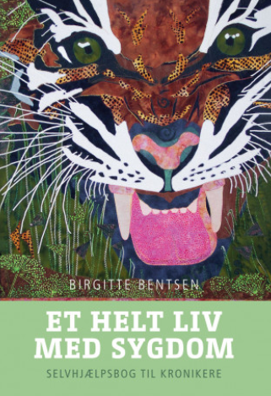
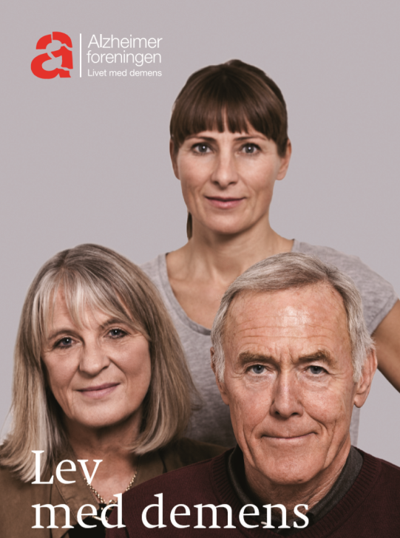
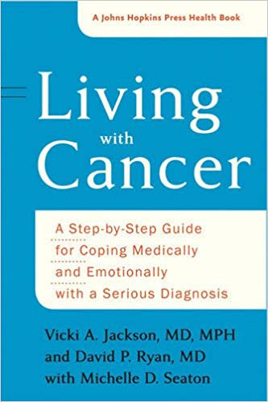
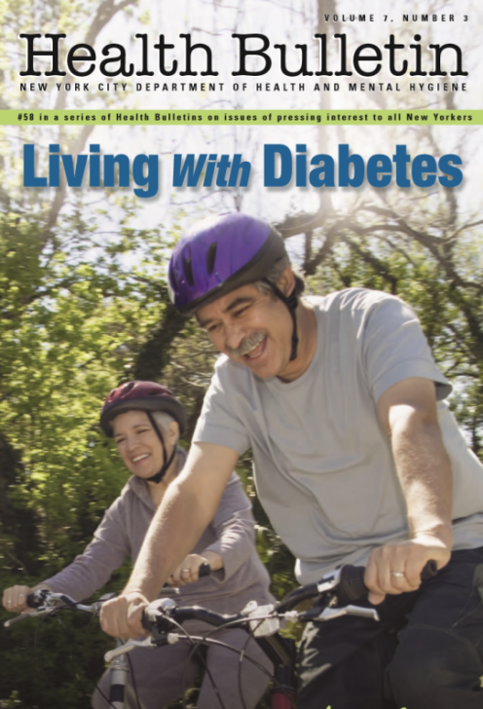
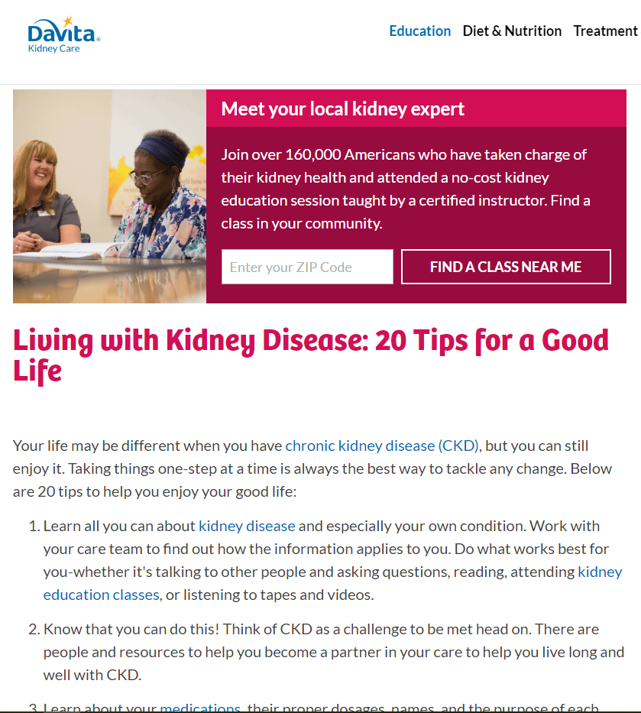
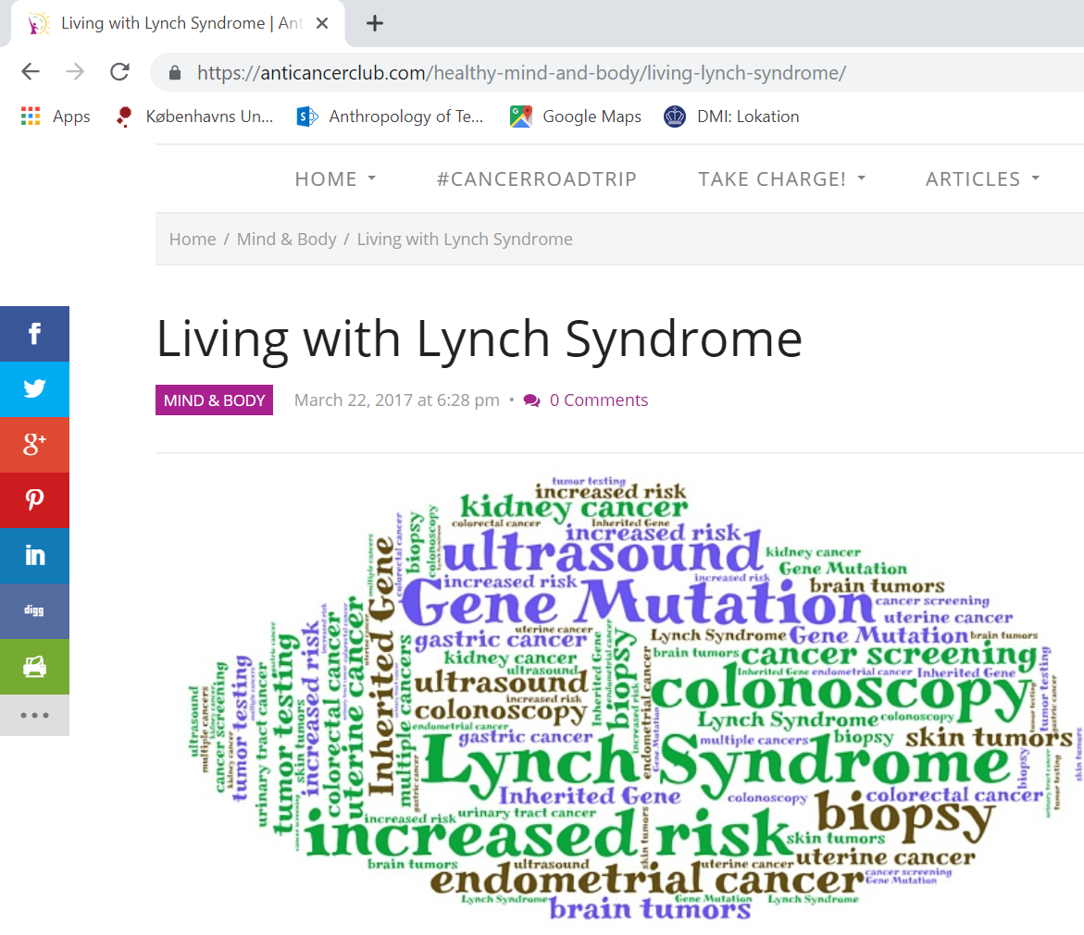

Slide 7
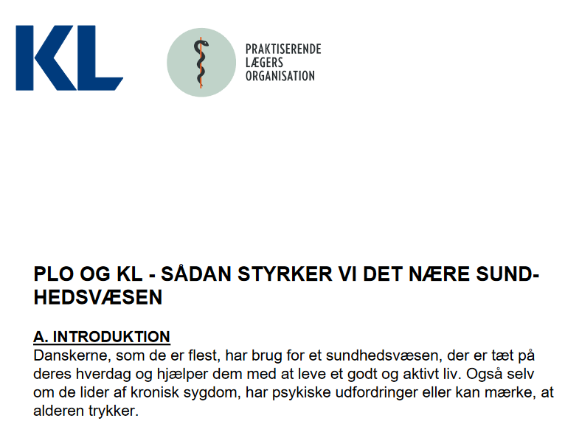
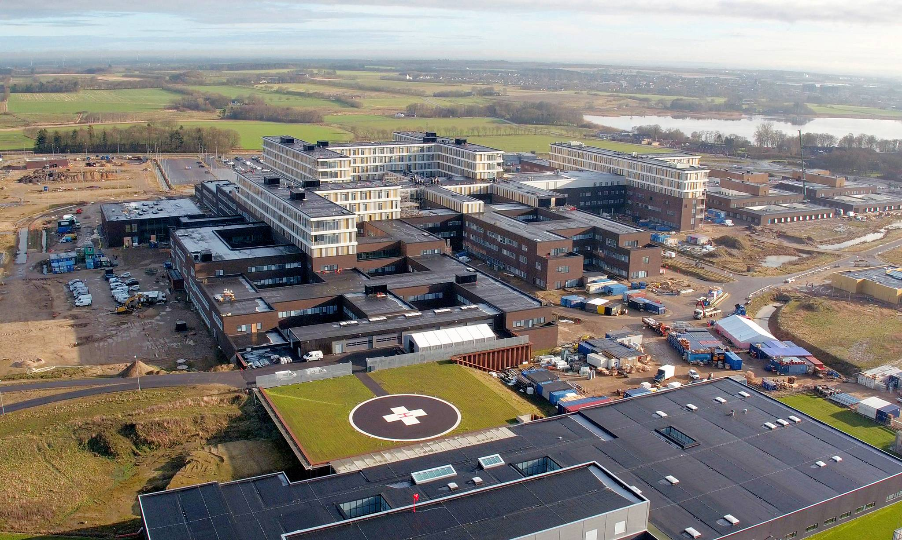
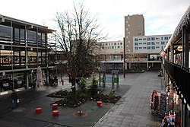
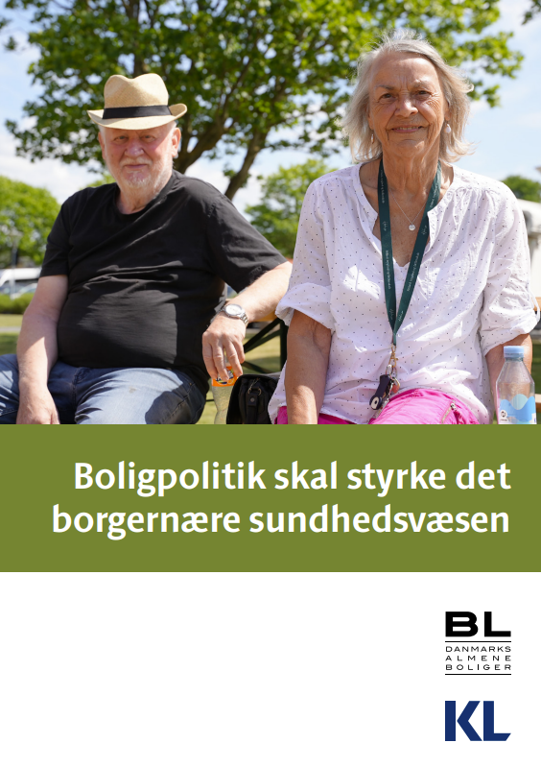
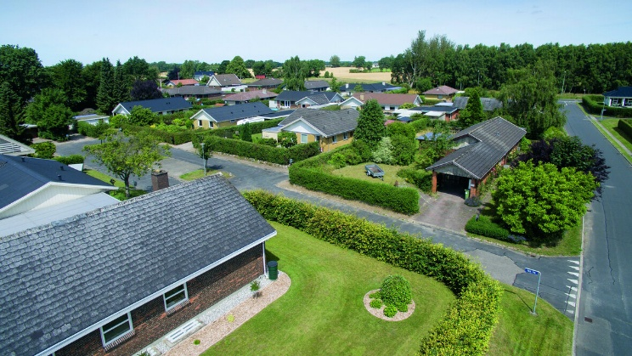

Slide 8

Det kroniske liv
“Kroniker” infrastrukturer
Kronisk hjemmearbejde
Kalibrering og tilpasning
Hospital/Klinik
Praktiser. Læge
Transport, mm
Lokalsamfund
Hjem
Patient
KOORDINERING

Slide 9
”Chronic living” koordinatorer?
Udgangspunkt er hjemmet/lokalsamfund, dagliglivet med sygdom(me)
Tæt samarbejde mellem:
Familie, pårørende, naboer, foreninger
SOSU’erne
hjemmesygeplejerskere
kommunale sagsbehandlere
praktiserende læger-ambulatorier-hospitaler
patientforeninger

Slide 10
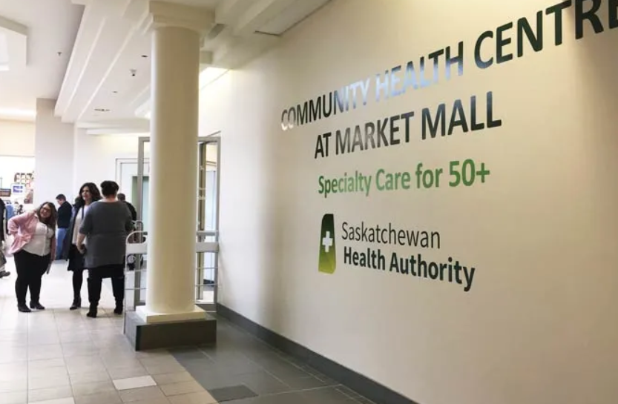
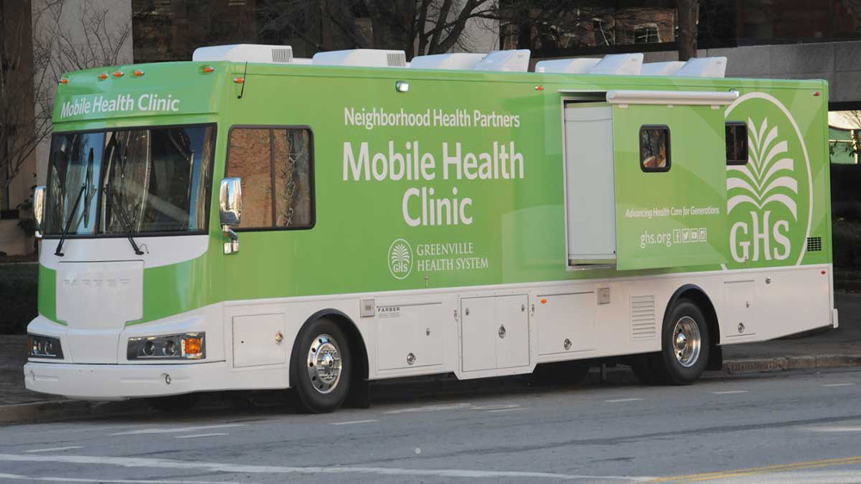
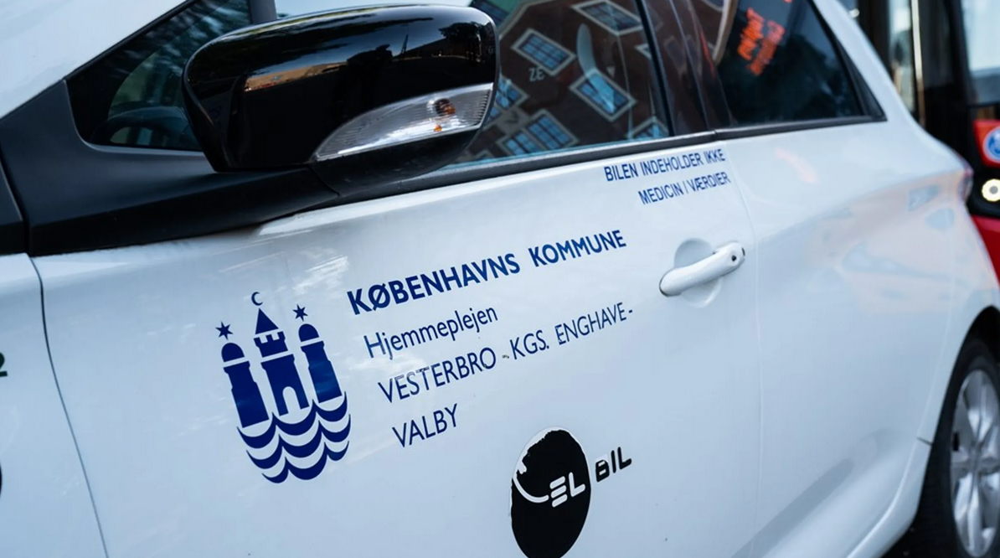
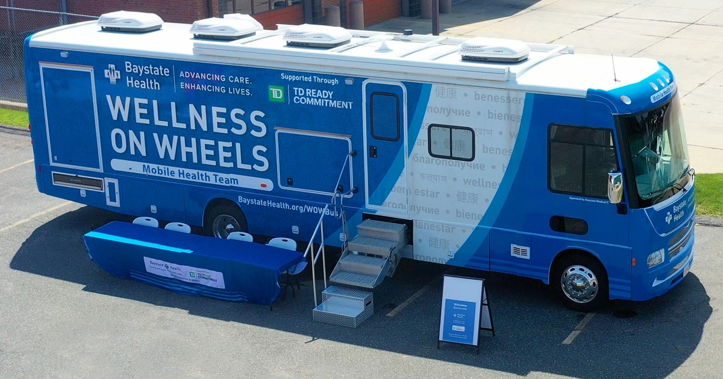
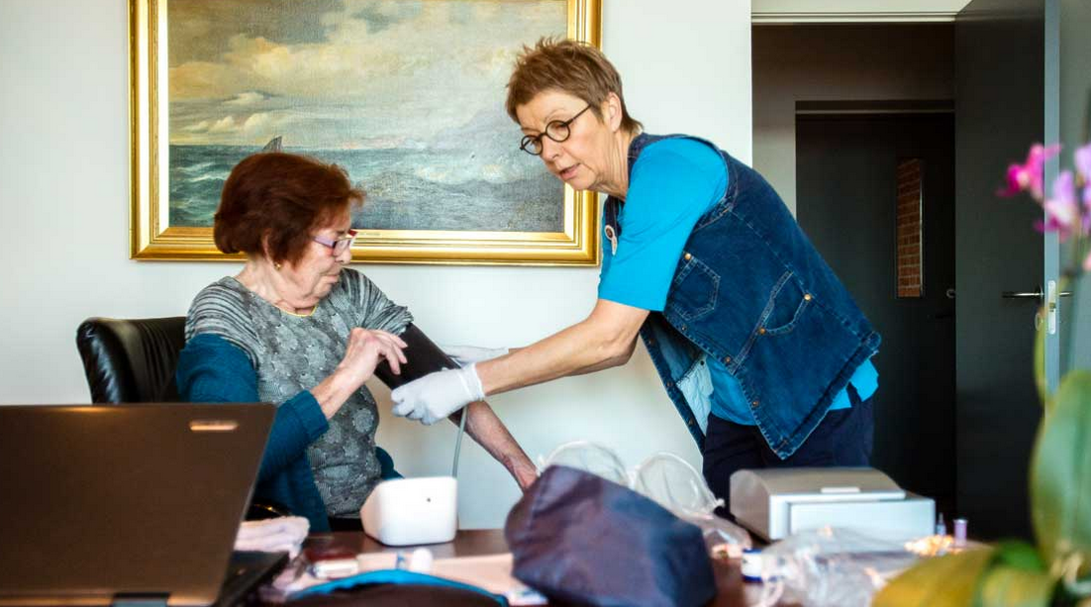
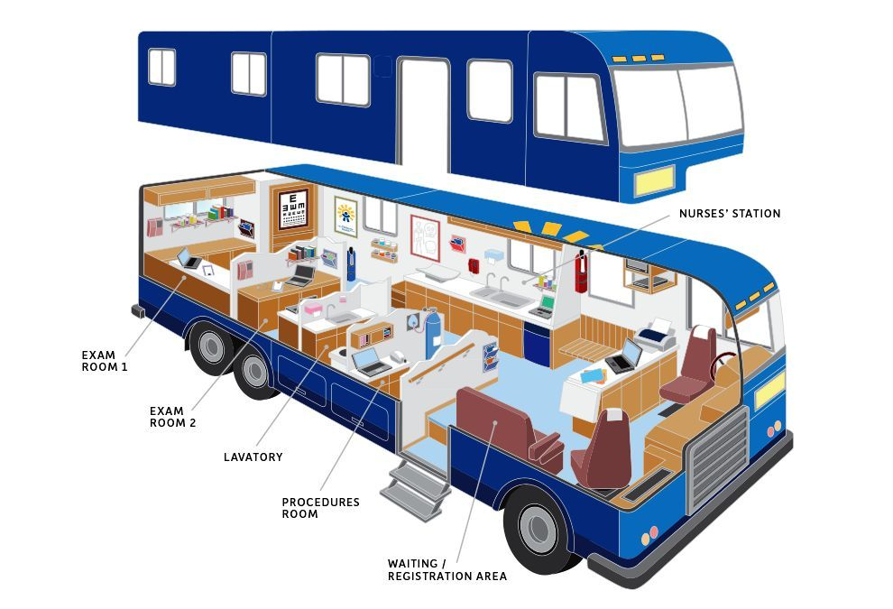
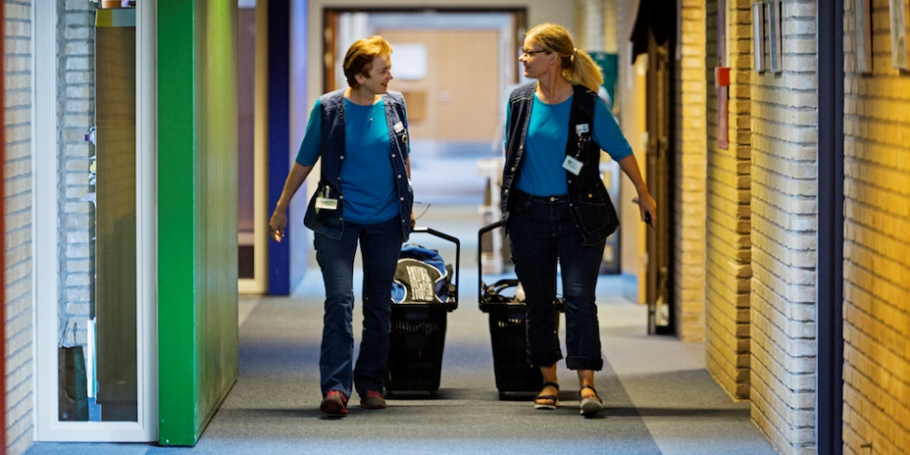
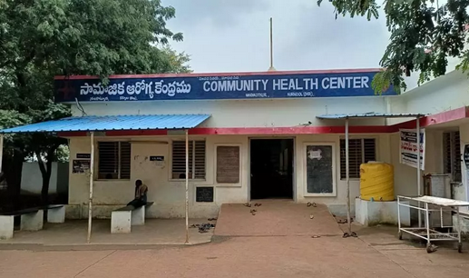

Slide 11
Temamøde 28. august 2025
Sundhedsantropologi i praksis - ny viden til jer, der arbejder med borgernær sundhed
PAUSE 10.35-10.40
Notes:
Bent byder velkommen
Formålet med dagen
Præsentation bordet rundt

Slide 12
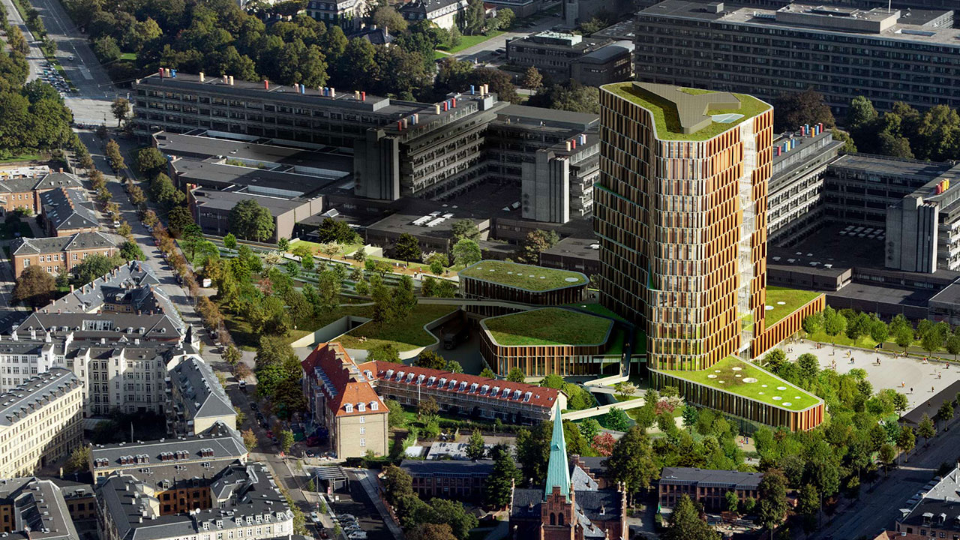
Sundhedsantropologi i praksis
At se sundhed i kontekst: Fra hverdagsliv til strukturelle forklaringer på ulighed
Bodil Just Christensen
Adjunkt, the Torekov Group, Clinical Translational Metabolism
Bodil.christensen@sund.ku.dk

Slide 13
Dagsorden
Social kompleksitet og det levede liv
Etnografi og modeller
Hvorfor er den komplekse viden vigtig?
Sundhed, sociale strukturer og praksis
Begreber, antagelser og tilgange
Den biopsykosociale tilgang
Social ulighed – og hvad er lighed?

Slide 14
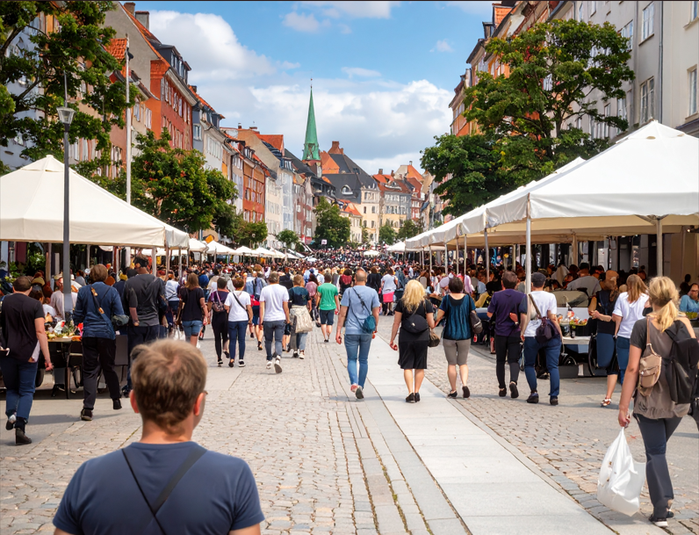
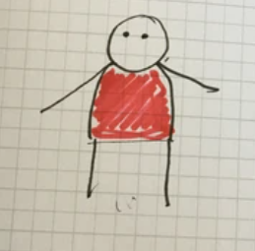
Hvorfor ved vi ikke hvordan vi får folk til at ændre vaner?
Det her, det er Frederik. Han spiser ikke is. Hvorfor gør han ikke det?
Folk er forskellige og gør forskellige ting af forskellige grunde.
Social kompleksitet
Strukturelle og subjektive niveauer
Mange positioner og perspektiver
Social handling, enighedsrum og erfaringsfællesskaber
Etnografisk metode
Notes:
1: Økonomisk status, uddannelse, sociallovgivning og politik, fx boligpolitik eller sundhedssystemets indretning samt hvordan den enkelte oplever og fortolker sin situation, dvs fx vaner, men også stigma, skam og selvforståelse, eller tillid til systemet eller socialt netværk
3: lavet nogle ret fine livsverden-studier, som afdækker sammenhænge mellem fx uddannelsesniveau og forståelser af ‘det gode liv’, er det at træne til et maraton, at vinterbade, drikke øl med vennerne i kolonihaven, eller være sammen med sine børn Det er antropologers fokus, at afdække fx disse enighedsrum og erfaringsfællesskaber, ved at være sammen med folk i lang nok tid til at forstå deres livsverden, dvs deltage, observere og lave interviews, gruppesamtaler osv., så fx tage ud og bo i kolonihaven

Slide 15
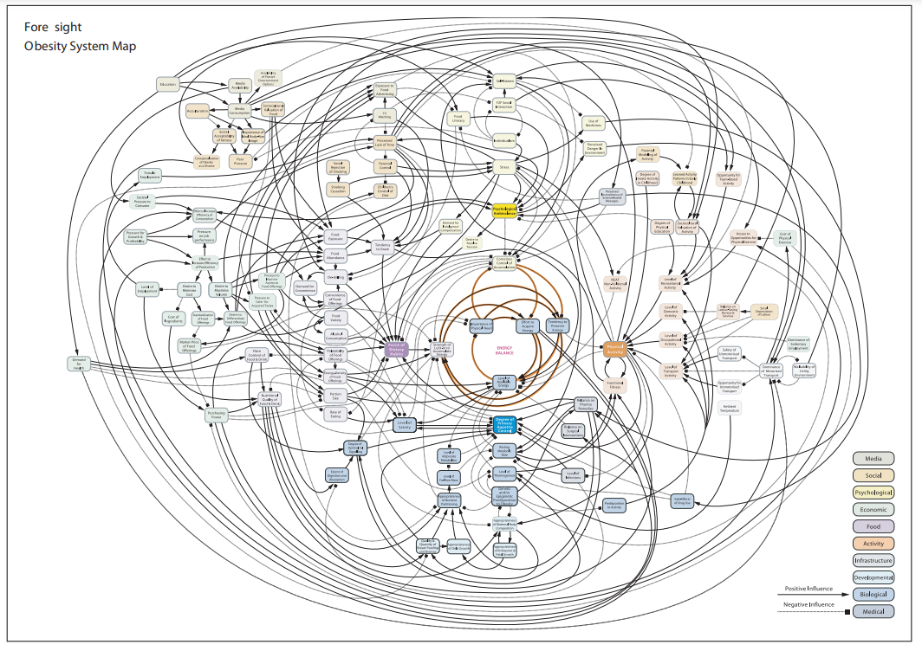
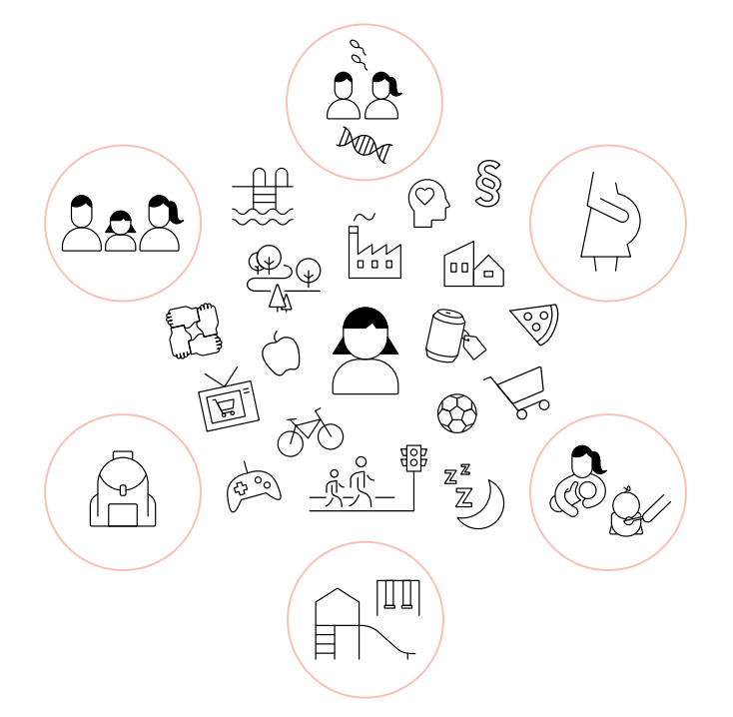
Modeller for social kompleksitet
Butland, B., Jebb, S., et al (2007). Tackling obesities: future choices-project report Bruun JM et al(2021) Vidensråd for Forebyggelse
Notes:
Der er mange forsøg på at indfange den social kompleksitet, netop at få alle de aspekter med, der har betydning, her fx familien, skolen, genetikken, fritidslivet osv. Denne tilgang er ofte grundlaget for interventioner og projekter, fx for at styrke sundhed.
Hvis vi nu ser på det med et mere etnografisk blik

Slide 16
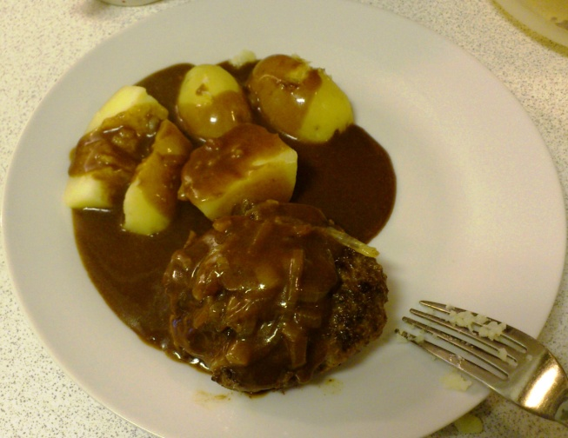
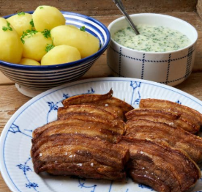
Etnografi: Social kompleksitet og det levede liv
”Jeg har tre drenge på 18, 16 og 12. De kan godt lide god dansk mad, sovs og kartofler og de vil have varm mad hver dag. Så ryger jeg i den der fælde, at når jeg står og laver mad til dem, så spiser jeg selvfølgelig med”
Nyligt fraskilt far, der gerne vil tabe sig
Instrumentalisering
1: Jeg har en grænse for at hvert hovedmåltid må max være på 500 kalorier.
2: Nu er jeg jo sådan én der spiser det samme to år ad gange [latter] Jeg spiser en rundtenom rugbrød til morgen med ost på. Og så til middag da tager jeg noget hytteost og en rundtenom med filet. Ikke andet. Og kød og grønt til aften. Altid.
3: Jeg spiser meget færre kulhydrater og mange flere proteiner – og jeg vejer min mad.
Notes:
Der er flere ting der lige skal gå op, at børnene kan lide det, at det ikke koster en formue, og at det er nogenlunde hurtigt og nemt at lave. Hvis økonomien er stram, får det ofte enormt stor betydning for madindkøb
2: Et andet eksempel, noget jeg er stødt på ved at lytte til folk: Instrumentalisering. Dvs et instrumentelt forhold til sin mad, hvor spisning er et redskab som kan bruges til at styre ens vægt. Man spiser altså ikke ud fra om man er sulten eller mæt, fx altid på samme tidspunkt, de har dårlige erfaringer med at skulle ‘lytte til deres krop’ – den ‘snyder dem’ og de kan ikke mærke forskel på fysiologisk sult og psykologisk sult.. Dvs de har et meget systematiseret spisemønster, som dog er individuelt tilpasset.

Slide 17
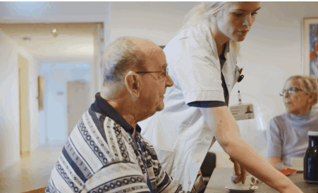
Modeller for social kompleksitet og det levede liv
Sundhed skabes i sociale strukturer og praksis
Notes:
Målet er at modellen skal indfange kompleksitetsn, men hvis nu man spiser sine måltider nede på ældrecenteret, så spiser man ugens menu, selvom ens læge siger at man skal passe på med kulhydraterne pga sin diabetes, og hvis de andre spiser dessert så gør man det nok også selv
Endnu mere udtalt, hvis man er hjemløs og spiser sine varne måltider på herberg, så kan man ikke vælge en diabetes-venlig version – og man har heller ikke 1 kg gulerødder og et halvt spidskål med på farten.
Med den etnografiske tilgang, kan man lære at forstå hverdagen og med begreber og generalisering, kan det gøre det muligt at se overordnede mønstre, fx når folk instrumentaliserer deres spisning, eller når ens sociale situation spænder ben, for de råd man har fået fra lægen.

Slide 18
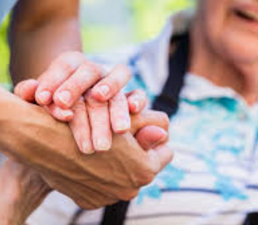
Hvorfor og hvordan er det vigtig viden?
Det vigtig viden for sundhedspersonale i mødet borgeren, bl.a. for planlægning af behandling.
Derfor god idé at lave en kvalitativ afdækning, fx i forhold til social udsathed. Hvad er det primære problem for de mest udsatte?
Det giver mulighed for at bevæge sig fra det levede liv til modellerne, fremfor fra modellerne til det levede liv.
Notes:
1
Pga de enighedsrum og erfaringsfællesskaber som vi selv er en del af, er det svært for os, at forestille os den hverdag som andre lever i. Fx blev jeg meget overrasket første gang jeg var i et hjem, hvor familien ikke havde noget spisebord. Jeg havde ikke forestillet mig at et spisebord kunne være unødvendigt – men det er det jo, hvis man altid spiser foran fjernsynet. Og jeg ville heller ikke have tænkt over at det er vanskeligt at passe sin diabetes-kost, hvis man ikke selv laver sin mad. Ligesom jeg blev overrasket over hvor mange, der havde instrumentelle regler for deres spisning
2
4

Slide 19
Begreber, antagelser og tilgange
Sundhedspraksis
Sundhedskompetencer
Livsstil
Health literacy
Sundhedsadfærd
Sundhedshabitus
Sundhedsressourcer
Sundhedsstrategier
Sundhedskapital
Helbredsstrategier
Notes:
Jeg sagde før, at man kan få øje på mønstre og noget mere generelt ved at bruge begreber, fx at jeg valgte at kalde den fastlagte spisning for instrumentalisering, dvs udvikler et begreb, der indfanger det mønster, der er i en udvalgt gruppes spisning, selvom de instrumentaliserede på forskellige måder, nogen talte kalorier, andre spiste på faste tidspunkter, osv. Hvis vi ser på sundhed, så er der en række ret brugte begreber - fx: [klik op] kært barn har mange navne. Den etnografiske tilgang fokuserer især på sammenhængen mellem sundhed, sociale strukturer og praksis, og flytter derfor i en vis grad fokus fra individ til struktur, da strukturerne har en stor indvirkning på hvordan vi handler. Fx om vi spiser sundt

Slide 20
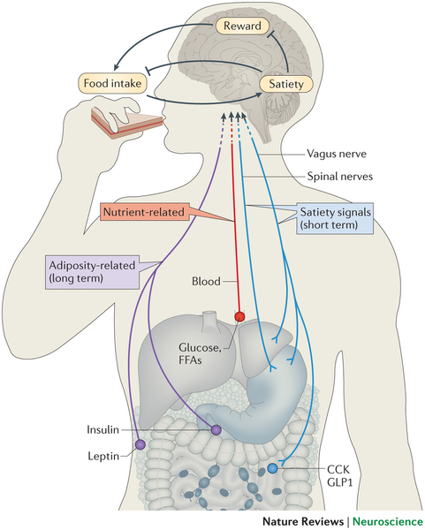
Hvad styrer at vi spiser som vi gør?
Måltider er et godt eksempel
Spisevaner og social kontekst
Notes:
Så ja, der er en række endokrine og fysiologiske processer, som vi kalder appetit, som har indflydelse på vores spisning, men der er også en række andre ting, som betinger, hvordan vi spiser

Slide 21
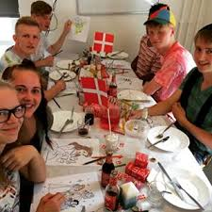
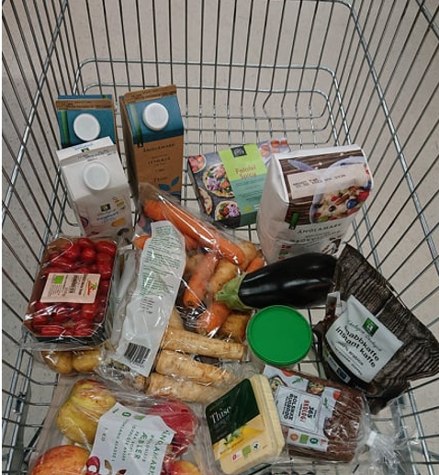
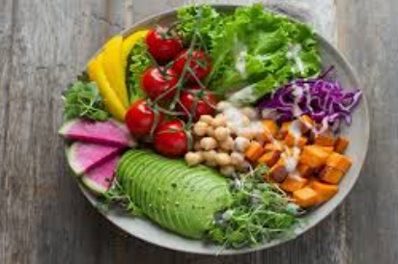
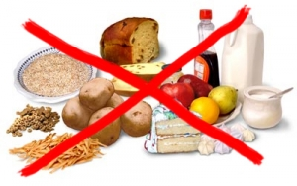
Spisning og måltider er:
Familiens mødested (socialisering)
Markerer identitet (fx nye kostmønstre og diæter)
Markerer rytmer – dagen, året, og markerer hverdag/fest
Styret af kulturelle normer, strukturer og ‘formater’
Ikke (først og fremmest): Hvad ønsker denne person?
Men: Hvad er det muligt/passende at ønske i denne situation?
Notes:
Formater: Madpakker og rækkefølgen tingene spises i er et godt eksempel – æggemad eller pålægschokolade først.
Spis rugbrød først, og snacks bagefter

Slide 22
Begreber, antagelser og tilgange
Sundhedspraksis
Sundhedskompetencer
Livsstil
Health literacy
Sundhedsadfærd
Sundhedshabitus
Sundhedsressourcer
Sundhedsstrategier
Sundhedskapital
Helbredsstrategier
Notes:
Mange af disse begreber er individfokuserede, ligesom modellen har individet i centrum, men i praksis er individet underlagt en række strukturelle rammer, normer, sociale hensyn og andre begrænsninger. Jeg forstår godt, at de fine modeller appellerer – de ordner det komplekse, men jeg vil vove den påstand at de forenkler kompleksiteten I en grad, hvor den ikke rigtig er kompleks mere. Spørgsmålet er om modellerne afbilleder virkeligheden præcist og om vi kan bruge dem, når vi skal lave projekter? Her individet I midten og de forskellige arenaer, som det bevæger sig rundt i, men folks liv hænger jo sammen. Lad mig give endnu et eksempel:

Slide 23
Den biopsykosociale tilgang
Emma er 23 år, har ADHD og læser på seminariet: ”Jeg har altid spist som én, der har ADHD. Altså, sådan at jeg spiser ét stort måltid om dagen. Jeg har prøvet at spise lidt anderledes, og er alligevel faldet tilbage i gamle rammer, fordi så sker der noget… jeg glemmer det og så husker jeg lige pludselig - at jeg skal spise.”
Emma har styr på sin økonomi, passer sit studie, består sine eksamener, trives socialt og er selvhjulpen. Men det kræver meget energi af hende pga. hedes ADHD-udfordringer. Ofte er der ikke overskud til OGSÅ at skulle have fokus på mad eller holde op med at ryge, og hun nedprioriterer det bevidst fx i forhold til sit studie, fordi studiet er vigtigere end hendes vægt eller rygning, også selvom hun har et BMI på 44 kg/m² og vejer 134 kg.
Benjamin har en anden historie. Han forklarer: ”Min far han røg i fængsel, da jeg gik i 7. klasse. Fire år i alt, han kom lidt hjem, men så røg han ind igen. Jeg er meget god til sådan at blive ked af det, og så æder jeg det væk [...] Min mor havde måske lidt svært ved at være i fuldtidsarbejde, og holde øje med mig og min bror, ikke? Vi lavede sgu’ en del, altså ballade og stoffer, sådan noget. Jeg tror at dengang, i min folkeskole, der var det på grund af ham, at han røg ind, at jeg tog så meget på”.
Notes:
Jeg er i gang med et projekt, der handler om udsatte børn og unge med komplekse udfordringer og hvordan der kan opstå en ond cirkel mellem manglende trivsel og høj vægt.
Emma (som er et pseudonym for projektdeltagerens rigtige navn)
Benjamin (også et pseudonym)
Benjamin og Emma vejer ca det samme, de er ca lige gamle, er begge under uddannelse og er bekymrede for deres sundhed – men dér ophører lighederne, Benjamin spiser med sine følelser, og Emma har meget svært ved at strukturere sin spisning og de vil skulle have to meget forskellige tilbud, hvis de skal lykkes med at tabe sig. Det er vigtigt at vide!

Slide 24
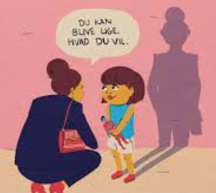
Social kompleksitet og det levede liv
Den etnografiske tilgang bevæger sig fra det levede liv til modellerne, i stedet for at tage udgangspunkt i modeller og forudbestemte problemer.
Menneskers sundhed formes af både deres livsvilkår og de betydninger, de selv og andre tillægger dem. Derfor er det centralt at se sammenhængen mellem sundhed, sociale strukturer og praksis.
De biopsykosociale eksempler viser, hvordan belastninger og psykosociale udfordringer spiller sammen med og skaber ulighed i sundhed.
© DR / Grafik: Oliver Seppo
Notes:
For at imødegå social ulighed I sundhed er der flere og flere projekter, der bygger på idealer om lighed, men had snakker vi om?

Slide 25
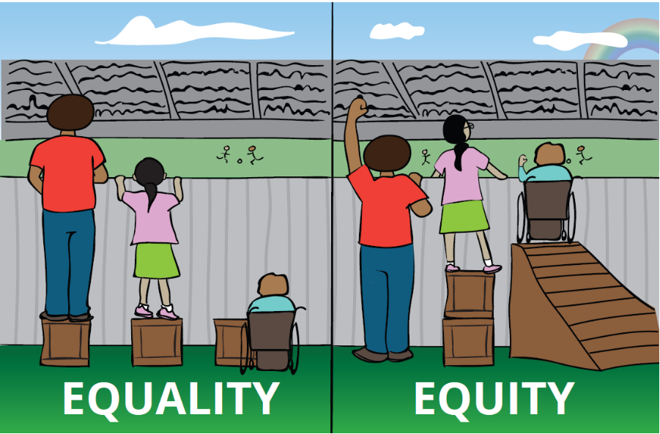
Lighed som enshed eller lighed som retfærdighed
Notes:
Lighed som enshed eller lighed som retfærdighed, eller formel lighed (equality) vs. reel lighed (equity).
Indsatser udviklet ud fra en equality-tilgang forudsætter, at alle har samme forudsætninger for at udnytte tilbuddene. I praksis betyder det, at de mest ressourcestærke—dvs. dem med flest ressourcer, bedst sundhedskapital og størst overlap mellem egne normer og værdier og indsatsens udformning—får mest ud af indsatserne. Derfor er der i stigende grad fokus på at sikre en equity tilgang

Slide 26
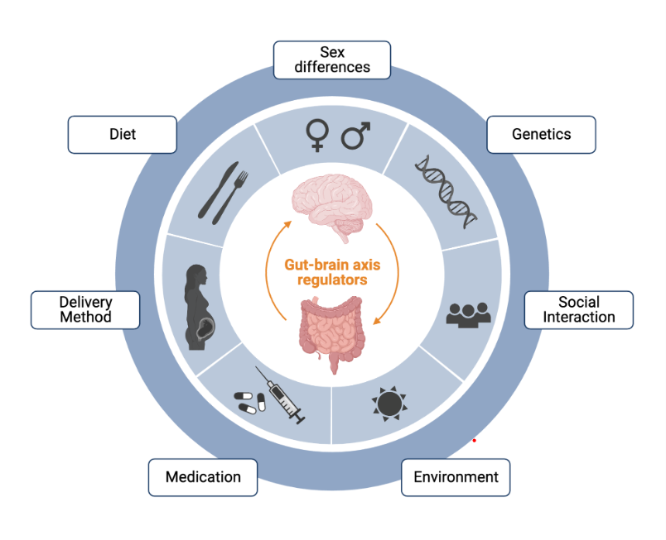

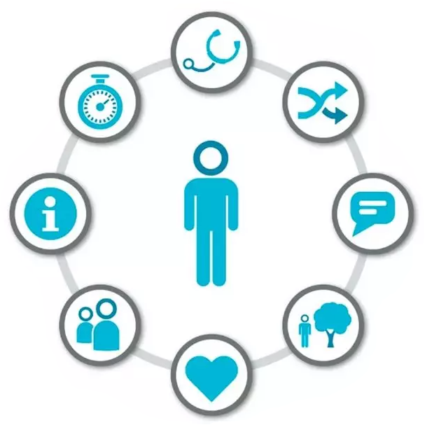
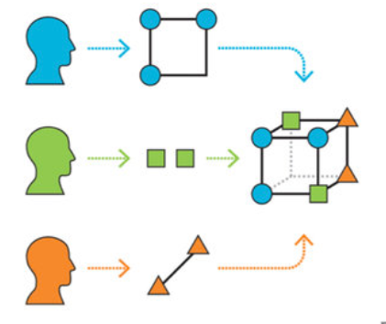
Hvad bidrager sundhedsantropologer typisk med?
Kortlægge kompleksitet
Afdække kontekst for det levede liv og sociale strukturer i den gruppe der interveneres på
Tværfaglige samarbejder
Fremme innovative, helhedsorienterede projektdesigns og resultater
Forbedre interventioner
Evaluere projekter
Forstå de ressourcer, og udfordringer sociale grupper oplever, fx for at fremme compliance
Evaluere processer og resultater, fx fra bruger eller praktiker perspektiv

Slide 27
Tak for jeres opmærksomhed!

Slide 28

Spørgsmål og opsamling
Fælles refleksion: hvordan kan jeres vidensfelter spille ind i Fælles om Lokal Sundhed?
Spørgsmål fra chatten
Samarbejdsmuligheder og kontakt
Notes:
Bent
Potentialer i pensioneret sundhedspersonale:
Omkring 2700 ældre i alderen 67 til 76 år, der bor alment, har inden for de sidste 20 år arbejdet inden for sundhedsvæsenet og har samtidig en relevant sundhedsfaglig uddannelse
Det kan være en relevant ressource at trække på.

